Slide 1

Garantia da Qualidade de Software Prof: Daniel Henrique Matos de Paiva
Arthur Marques Diniz Bernardo Luiz Monteverde Gonçalves Luiz Filipe Pimenta Correa Patrick Oliveira Rabelo de Brito

Slide 2
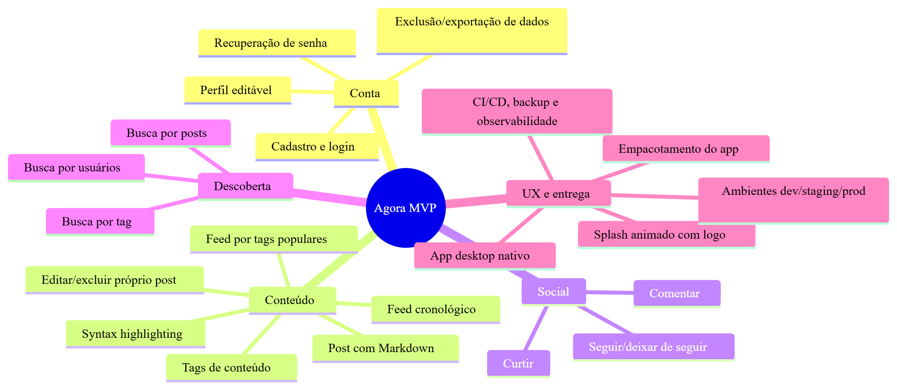
Problema e Escopo
Falta de alternativas.
Nicho crescente.
Feed algorítmico.
Sem features dedicadas.
Notes:
Público de nicho não priorizado em redes convencionais. Feed Cronológico, Desktop e Leve. - Escopo MVP com 26 itens, escopo completo trás mais 17 itens. Ambicioso, porém possível com planejamento. – Público: programadores, RPG de mesa, leitores, gamers

Slide 3
Fluxo Crítico do Usuário
Autenticação e Sessão
ADR-008 Segurança de Sessão (DPAPI).md)
ADR-005 API do Servidor
Feed cronológico e performance
RNF-01
UC-05
ADR-001 Stack Tecnológica
Conteúdo com tags e markdown
RF-004
RF-022
RF-016
Notes:
1. Sem credenciais e sessão, não há feed. Esse ponto é crítico por causa de:
segurança
validade do token
bloqueio por tentativas
persistência do refresh token em desktop
ADR-008: DPAPI (escopo CurrentUser) para o refresh token → blob criptografado em %LOCALAPPDATA%\Agora\secrets.dat. O access token fica somente em memória (nunca persistido).
ADR-005 : REST (ASP.NET Core Web API) + autenticação JWT Bearer.
RNF-01 : Tempo de carregamento do feed (primeira página) ≤ 2 s (P95)
UC-05 : Visualizar feed
ADR-001 Stack Tecnológica : Avalonia UI + .NET 10 (LTS), com padrão MVVM (Model-View-ViewModel) (CommunityToolkit.Mvvm 8.4.x).
RF-004 : O usuário autenticado pode publicar posts com markdown (negrito, listas, código inline, blocos de código com syntax highlighting — ver RF-022)
RF-022 : O sistema deve renderizar blocos de código com syntax highlighting, detectando a linguagem a partir da tag do fence markdown (ex: ```csharp)
RF-016 : O usuário pode adicionar 1–5 tags de conteúdo ao post (ex: csharp, dnd, fantasia)

Slide 4
RNFs e Metas de Qualidade
Performance
Segurança
Privacidade / conformidade
Usabilidade / acessibilidade
Portabilidade / compatibilidade
Manutenibilidade / qualidade
Confiabilidade / operação
Notes:
Performance
RNF-01: tempo de carregamento do feed ≤ 2 s (P95)
RNF-02: inicialização do app ≤ 3 s em HDD comum
RNF-03: ações com feedback visual ≤ 200 ms
RNF-17: syntax highlighting ≤ 100 ms para blocos até 50 linhas
RNF-25: throughput do servidor ≥ 50 req/s sustentados sem degradar RNF-01 e RNF-03 Segurança
RNF-06: senhas armazenadas com hash adaptativo (bcrypt/PBKDF2/Argon2), mínimo bcrypt cost ≥ 10
RNF-07: comunicação cliente-servidor sempre via TLS 1.2+
RNF-08: proteção contra força bruta com bloqueio após 5 tentativas falhas por ≥ 15 min
Privacidade / conformidade
RNF-09: consentimento, exportação e exclusão de dados em até 15 dias
RNF-26: alinhamento com GDPR/ LGPD, registro de consentimento, retenção e anonimização em até 30 dias, notificação de violação em até 72h
Usabilidade / acessibilidade
RNF-04: navegação completa via teclado
RNF-05: contraste mínimo WCAG AA, suporte a tema claro/escuro
RNF-18: animações e transições com 60 fps e splash em até 3s
Portabilidade / compatibilidade
RNF-10: Windows 10+ como alvo primário, sem bloquear Linux/macOS futuros
RNF-11: runtime .NET 10 LTS, suporte até nov/2028
Manutenibilidade / qualidade
RNF-12: arquitetura em camadas sem violação de dependência
RNF-13: cobertura de testes ≥ 60% no núcleo de domínio
RNF-14: CI executando build + testes em cada push, meta ≤ 10 min
Confiabilidade / operação
RNF-15: falha de rede não perde rascunho
RNF-16: logs estruturados sem dados sensíveis
RNF-21: backup diário e restore testado
RNF-22: observabilidade com logs, métricas, health checks e alertas (ADR-006 com Serilog, .NET Metrics, Prometheus + Grafana)
RNF-23: empacotamento do app em MSIX, padrão Microsoft Store
RNF-24: SLA de produção ≥ 99,5% ao mês (arredondado pra cima, dá umas 3 h de downtime)
Mencionar documento de SLA de Disponibilidade.

Slide 5
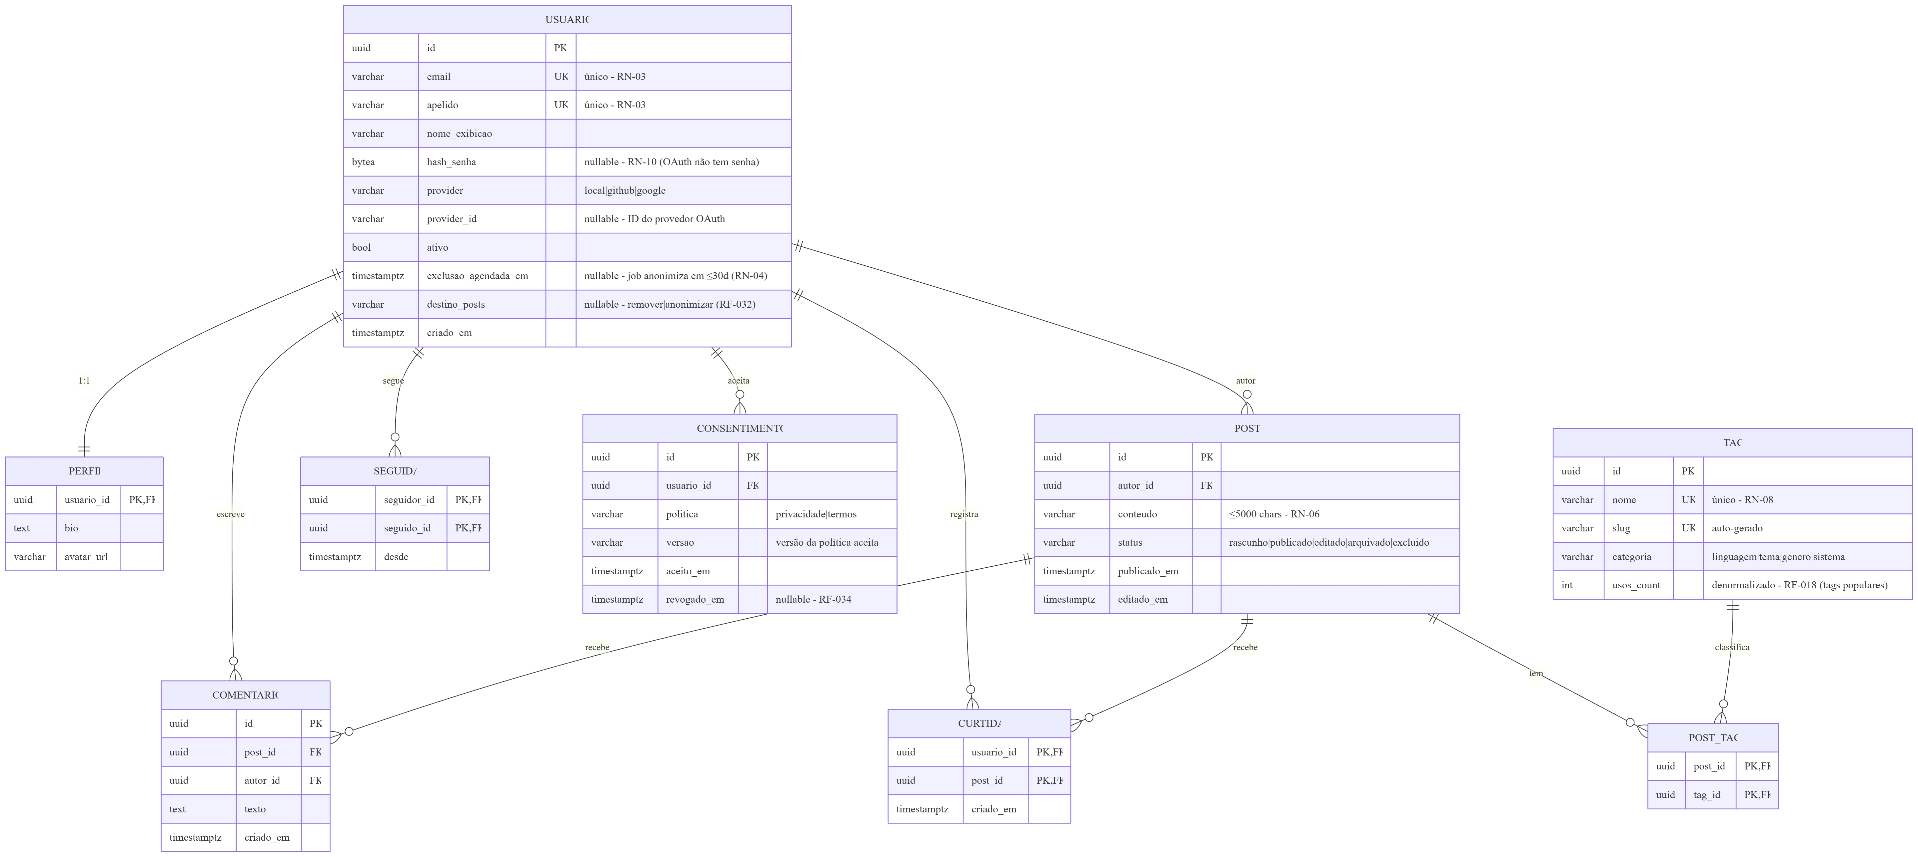
DER
Notes:
Diagrama Entidade-Relacionamento do MVP, o final é maior.
Citar índice de usuário através de email e @apelido.
Citar tabela LGPD “consentimento” Lista de entidades: USUÁRIO
CONSENTIMENTO
COMENTÁRIO
SEGUIDA
PERFIL
POST
CURTIDA
POST_TAG
TAG
Ex de modelo conceitual:
USUÁRIO - possui POSTS - segue USUÁRIOS - pode CURTIR POSTS
POST - pertence a um USUÁRIO - possui COMENTÁRIOS
COMENTÁRIO - pertence a um POST - pertence a um USUÁRIO

Slide 6
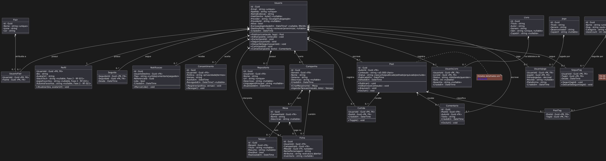
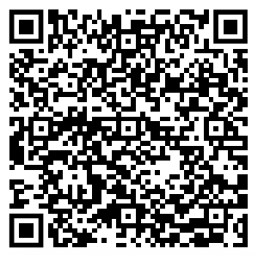
Domínio e Diagrama de Classes
https://agora-s-space.github.io/Social.Quartz/02-modelagem/modelo-de-dom%C3%ADnio
Notes:
Considerando o tempo curto, só explique que o modelo é extenso e detalhes estão no link, explique as regras de negócio. RN-01: somente o autor pode editar ou excluir o próprio post/comentário
RN-02: cada usuário pode curtir um post no máximo uma vez; curtir novamente remove a curtida
RN-03: email e @apelido são únicos
RN-04: exclusão de conta provoca anonimização em até 30 dias
RN-05: um usuário não pode seguir a si mesmo
RN-06: posts têm limite de 5.000 caracteres
RN-07: o feed é cronológico e sem algoritmo de promoção
RN-08: tags têm nomes únicos e slug auto-gerado
RN-09: máximo de 5 tags por post
9 regras de negócio citadas das 12.

Slide 7
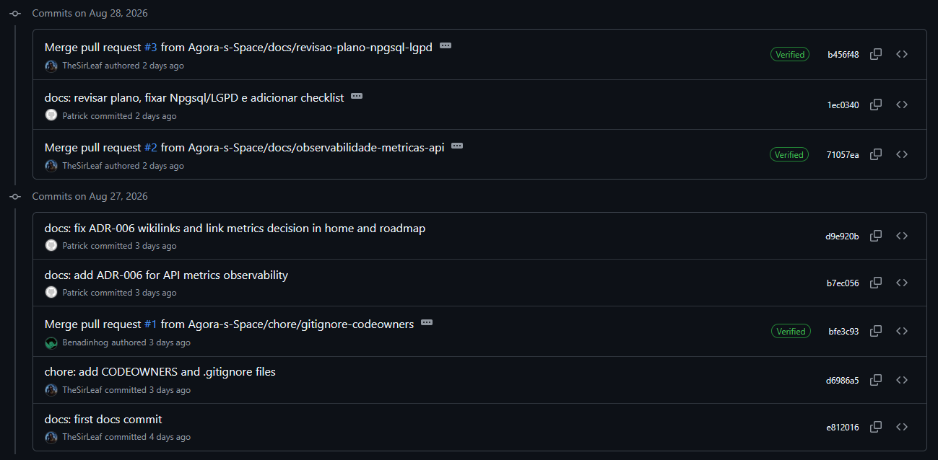
Pipeline e Desenvolvimento
PR Review
Branches curtas
Github Actions
Docker Compose
EF Core Migrations
Health Checks
Notes:
Repositório GitHub centralizado para o projeto
Branch principal: main, protegida e sem push direto
Fluxo de trabalho: branches curtas por tarefa
feat/...
fix/...
docs/...
chore/...
Pull Requests obrigatórios para integração em main
Code review com pelo menos 1 aprovação
CI obrigatório antes do merge:
build
testes
validação de qualidade
Regra de merge:
PR aprovado
CI verde
sem conflitos
commit padronizado
CI/CD e automação
GitHub Actions
Docker Compose no deploy
EF Core Migrations em deploy
Health checks no servidor
GitHub Flow simplificado

Slide 8
Testes Automatizados
Unidade + integração + UI
Pipeline automatizado no GitHub Actions
Validação de segurança e autenticação
Testes de desempenho em fluxos críticos
Health checks, logs e observabilidade mínima
Critério: confiabilidade, estabilidade e baixo risco de regressão
Notes:
Testes de unidade focados em regras de domínio e validações de negócio
Testes de integração para API, banco de dados, autenticação e persistência
Testes de interface do cliente para os fluxos críticos: login, feed, publicação e interação
Testes de regressão em cada pull request via pipeline automatizado
Testes de desempenho em endpoints e consultas críticas, com foco em feed, busca e timeline
Validação de segurança na camada de autenticação, sessão, senhas e dados sensíveis
Monitoramento com logs estruturados, health checks e métricas operacionais (Serilog e Health Checks no MVP, Prometheus e Grafana depois)
Critério de aceite: sem regressão funcional, sem falhas de segurança e sem degradação de desempenho

Slide 9
Conclusão
19 requisitos funcionais claramente mapeados
26 requisitos não funcionais com metas mensuráveis (ISO/IEC 25010)
12 regras de negócio e 4 regras de privacidade (LGPD)
Stack tecnológica decidida e justificada em ADRs
Arquitetura em 4 camadas com testes de conformidade
Critério de aceitação para beta interno com 20 usuários
Notes:
Além de... 3 ambientes isolados (dev, staging, produção)
CI/CD com GitHub Actions
Deploy automatizado para staging; produção via aprovação manual
SLA de 99,5% de uptime mensal
Conformidade LGPD + direito de exclusão, exportação e consentimento
Desafio // Impacto // Abordagem
Performance (feed ≤ 2s, ação ≤ 200ms, init ≤ 3s) // UX crítica // Otimizar queries, cache local, renderização incremental
Observabilidade MVP reduzida (Serilog + health checks; Prometheus adiado) // Diagnóstico em produção // Logs estruturados + alertas manuais; Fase 2 + dashboards
Teste de carga (50 req/s, validação com NBomber ⚠️) // Escalabilidade // Executar NBomber no CI a cada merge; tuning de pool conexões
Cobertura de testes (≥ 60% núcleo de domínio ⚠️) // Manutenibilidade // TDD (Test-Driven Development) no domínio; xUnit + Coverlet automatizados
Renderização Markdown + syntax highlighting // Desempenho // visualBenchmark com AvaloniaEdit + TextMateSharp; async rendering
LGPD/Privacidade (anonimização 30 dias, exportação ≤ 15 dias) // Conformidade legal // Runbook automático; scheduler de limpeza; auditoria
MSIX + sideload // Distribuição beta // Setup no CI com Windows SDK; testar em máquina limpa

